Slide 1
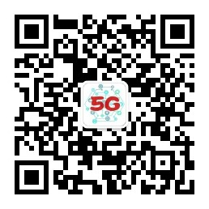
NSA上手一指禅
扫码关注“5G通信”
上千份5G技术资料任意下载

Slide 2
中移2.6G频率基础信息配置
2515MHz
2675MHz
2575MHz
D4 | D5 | D6 | D1 | D2 | D3 | D7 | D8
Cell:60MHz
Cell freq:2544.9MHz
Ssb freq : 2523.75MHz
Ssb GSCN : 6309
2615MHz
D4 | D5 | D6 | D1 | D2 | D3 | D7 | D8
Cell:100MHz
Cell freq:2565MHz
Ssb freq : 2524.95MHz
Ssb GSCN : 6312

Slide 3
中移2.6G频率基础信息配置-60M&100M小区SSB对齐
2515MHz
2675MHz
2575MHz
D4 | D5 | D6 | D1 | D2 | D3 | D7 | D8
Cell:60MHz
Cell freq:2545.02MHz
Ssb freq : 2524.95MHz
Ssb GSCN : 6312
2615MHz
D4 | D5 | D6 | D1 | D2 | D3 | D7 | D8
Cell:100MHz
Cell freq:2565MHz
Ssb freq : 2524.95MHz
Ssb GSCN : 6312

Slide 4
空口前台关键信令[接入] 简介

Slide 5
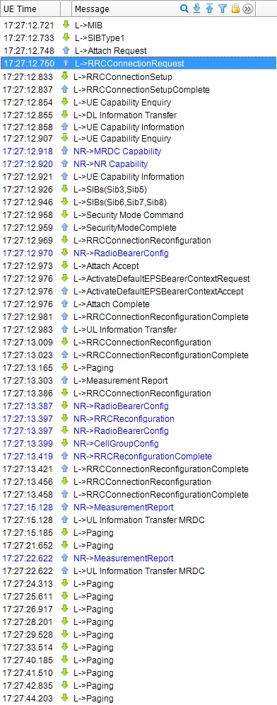
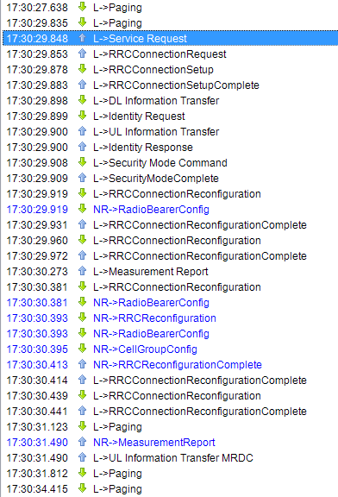
NSA初始接入和空闲态转连接态整体信令流程
LTE接入流程
NR-B1测量控制
LTE侧-MR[B1]
辅小区添加CFG
4G侧5G测量对象移除
NR侧-MR[A2/A3]

Slide 6
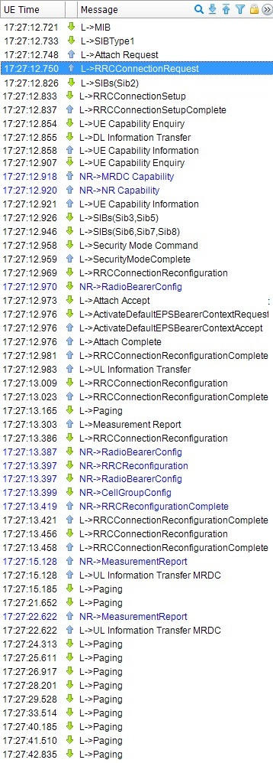
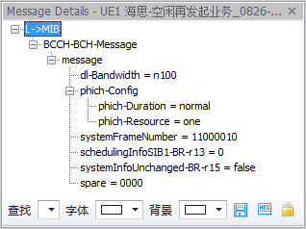
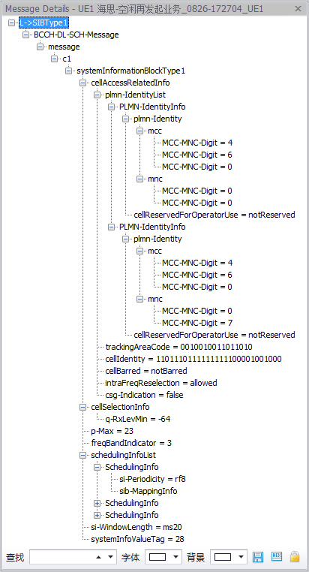
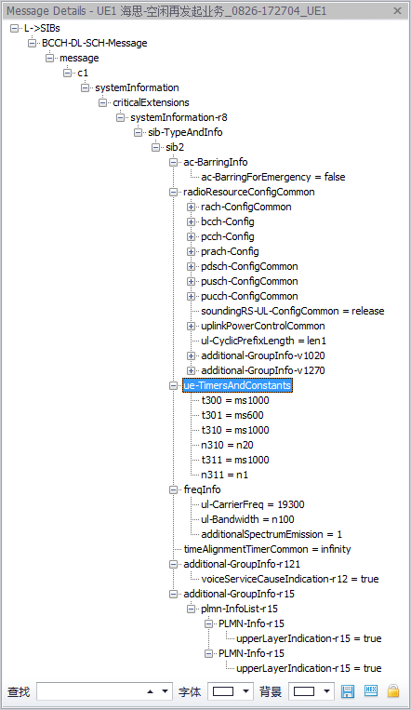
LTE侧系统消息解读
Lte读取到的sib1消息主要检查以下内容：
1、小区支持的PLMN列表：[右侧的示例信令标示站点为46000/46007的双PLMN基站]
2、小区的频段信息：
[右侧信令标示band3]
Lte读取到的sib2消息主要检查以下内容：
additionalGroupInfo-R15是否存在：目前LTE版本为3.70.20开启endc策略.upperlayerIndication开关=yes的时候，sib2消息带有该内容，ENDC手机解析该内容显示5G图标。

Slide 7
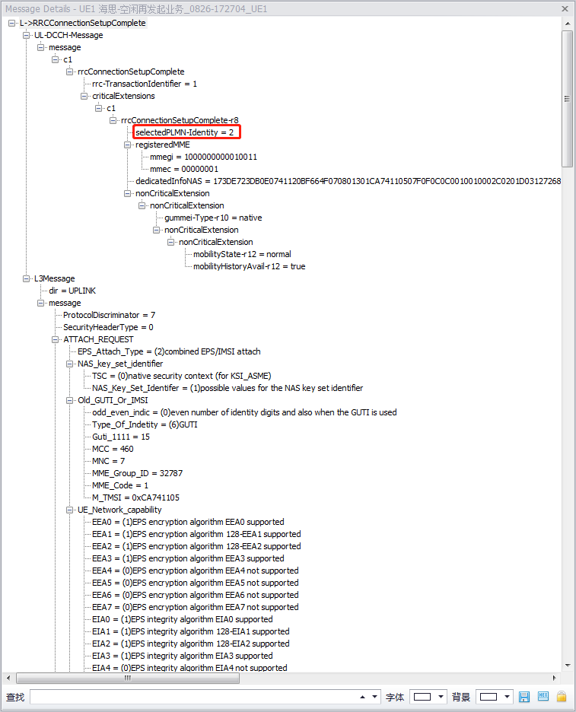
LTE侧RRC Connection Setup Complete选网
手机上报的RrcConnectionSetupComplete消息里的selectedPLMN-Identity字段告诉基站PLMN的选网信息，基站把相应的attachREQ信息转发到对应的核心网。
[右边信令标示本次选网为PLMNID=2，结合sib1消息，PLMNID=2对应的是46007的网络]

Slide 8
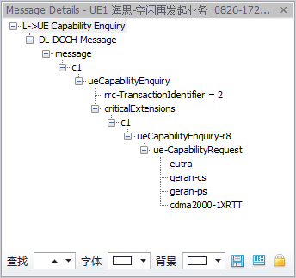
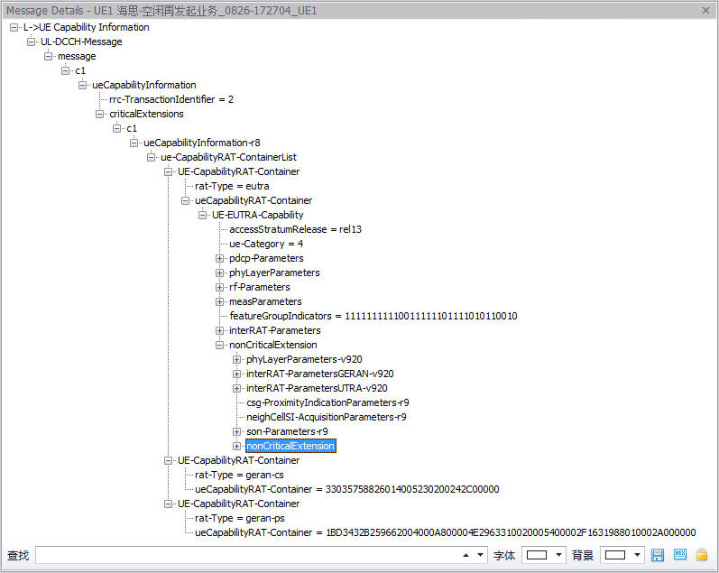
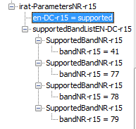
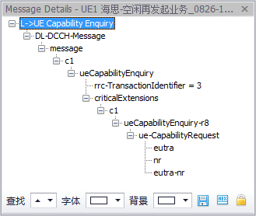
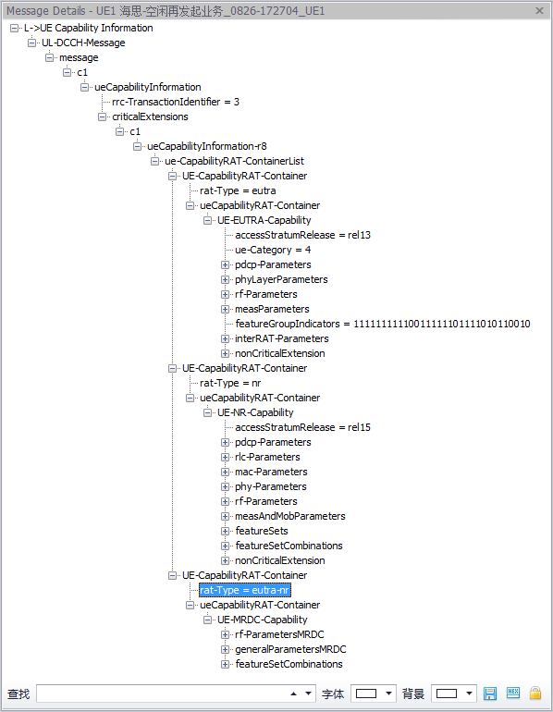
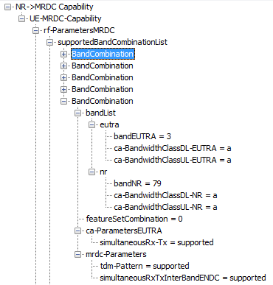
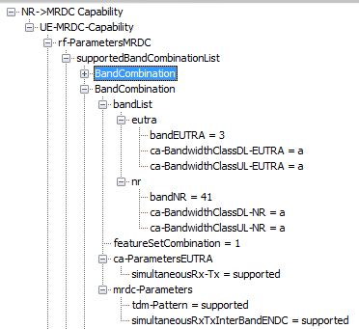
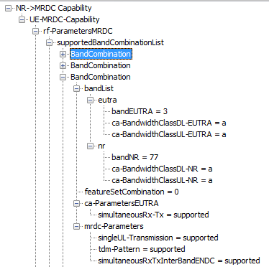
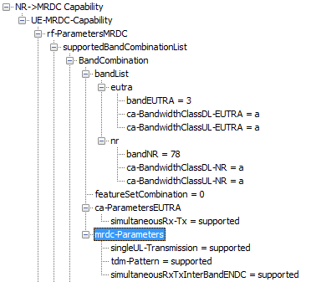
LTE 两次UE能力识别过程
第一次识别
第一次上报
第二次识别
手机第一上报UE能力，携带en-DC-r15 = supported，标示手机支持ENDC能力。
基站识别改字段后进行第二次UE能力识别。
[右边信令我们主要关注手机上报的ENDC能力当中的频段组合]
第二次上报
[左边信令频段组合有
Band3+N41
Band3+N77
Band3+N78
Band3+N79]

Slide 9
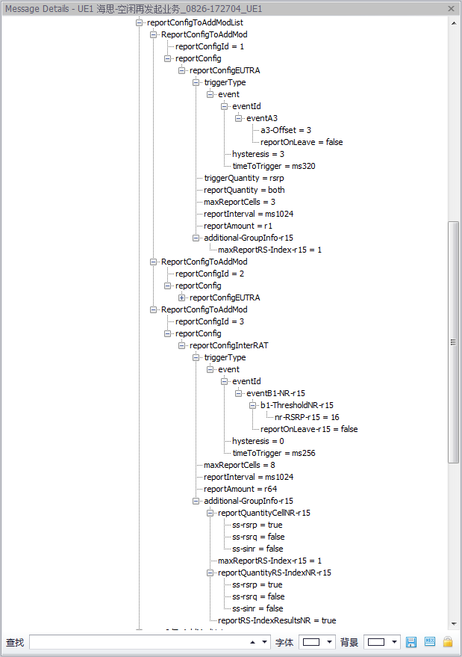
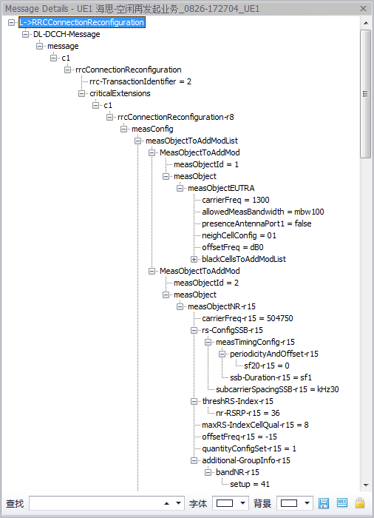
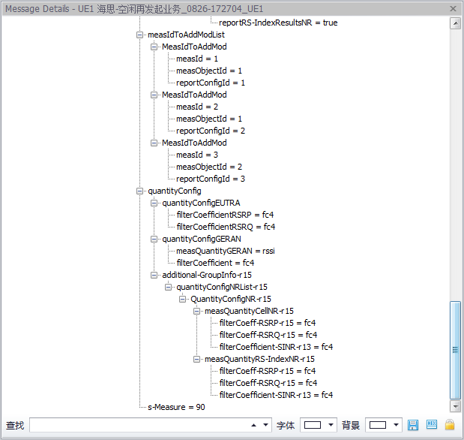
LTE侧B1测量CFG下发
事件报告
测量对象
测量对象
measOBJ=1 1300[20Mhz]
measOBJ=2 504750[SSB]
事件报告
reportID =1 A3
reportID =2 A2
reportID =3 B1 [门限-140dBm]
测量ID
MEASID =1 measOBJ=1 + reportID =1[同频A3]
MEASID =2 measOBJ=1 + reportID =2[异系统A2]
MEASID =3 measOBJ=2 + reportID =3[异系统B1]
测量ID
[手机拿到测量任务开启测量5G，满足MEASID=3的B1事件，上报NR的MR]

Slide 10
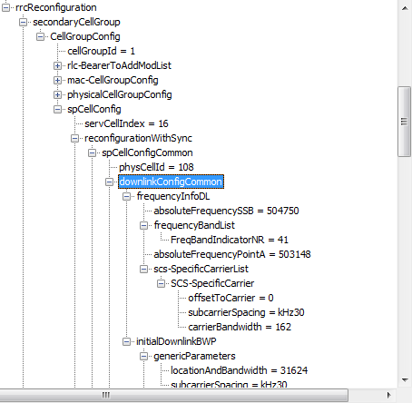
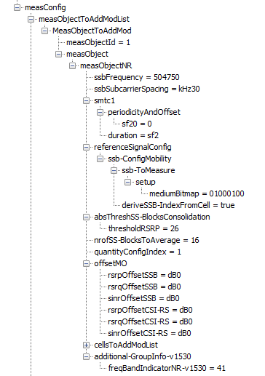
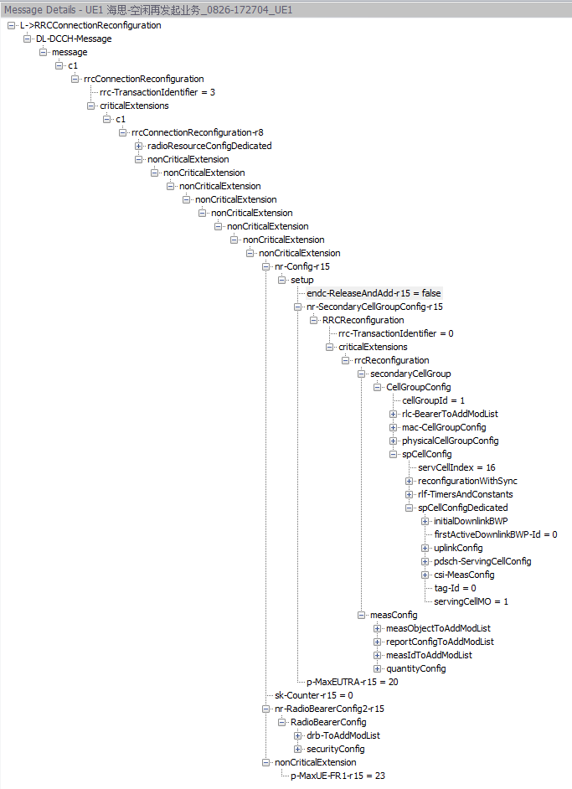
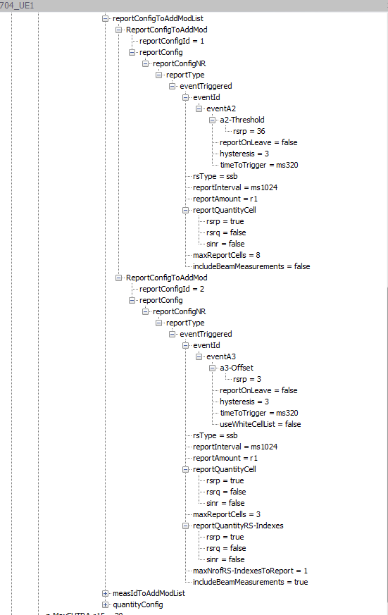
LTE侧辅小区添加CFG下发
辅小区添加的重配，内容很多，我们主要关注spCellConigCommon消息里的NR-SSB-FREQ和PCI信息；
测量控制中是否有A3的事件报告。
辅小区添加的重配置消息，如果手机校验不通过，高通手机不回复RRCReCFGComplete消息，直接发起RRC重建立请求，重建立的原因是CFG失败；海思终端回复RRCReCFGComplete消息，然后发起other原因的RRC重建立请求。
如果遇到类似的辅小区添加的CFG消息后发起重建，可以用正常的辅小区添加CFG小区去比对，从差异中判断是小区哪里的配置问题。
已知的几点重建问题原因：
1、LTE&NR DRB3的RLC模式不一致[AM/UM]
2、高通终端不支持上行256QAM
3、高通不支持2.6的SRS端口轮发
4、海思不支持SRS端口轮发
5、NSA手机LTE&NR制式线性功率超过26dBm
6、NSA手机上行只支持单流

Slide 11
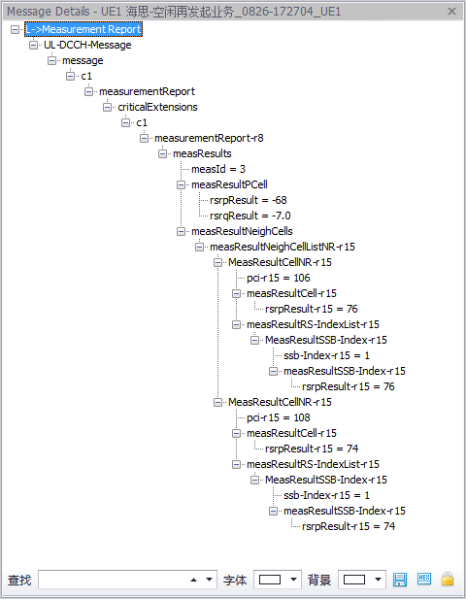
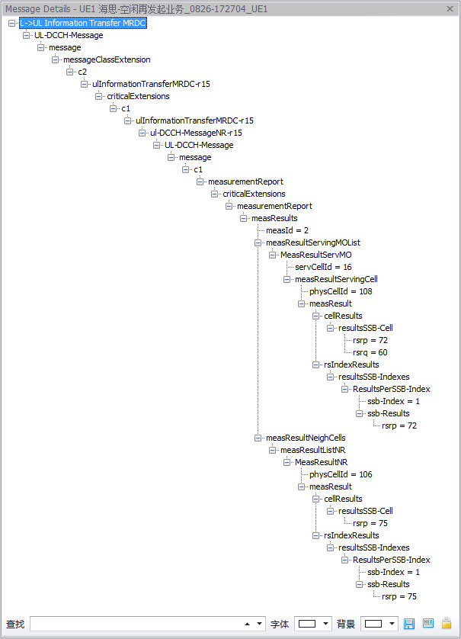
LTE侧辅小区添加MR和NR侧SN变更MR
右侧是LTE上报的NR-B1事件。
手机测量到PCI106的NR小区SS-RSRP为76[-80dBm];PCI108的NR小区SS-RSRP为74[-82dBm]。
右侧是NR透传给LTE上报的NR-A3事件。
手机测量到当前服务的辅小区PCI108的NR小区SS-RSRP为72[-84dBm];相邻的NR-PCI108的NR小区SS-RSRP为75[-81dBm]。满足默认的sn变更的A3门限。

Slide 12
基站关键信令[接入]简介

Slide 13
空口前台关键信令[切换] 简介

Slide 14
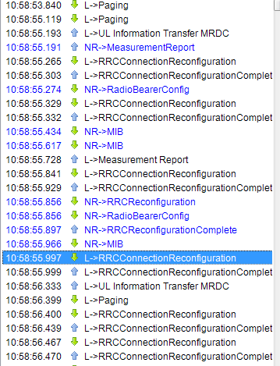
ENDC状态下NR满足A2门限触发删腿
NR触发A2事件由LTE透传MRDC
LTE侧收到辅小区删除的CFG消息
LTE侧重新下发NR的B1测量控制
LTE上报满足B1事件的NR-MR
LTE侧收到辅小区添加的CFG消息

Slide 15
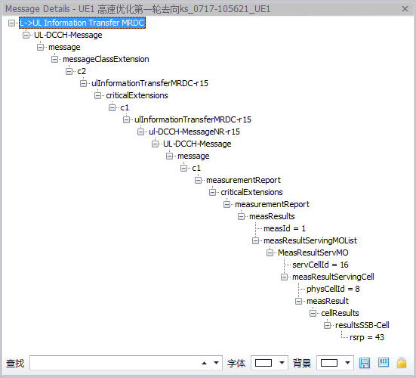
ENDC状态下NR满足A2门限触发删腿-MRDC
上面是NR的A2事件由LTE透传的NR-A2事件。
手机测量到服务小区的RSRP满足-140dBm，触发删腿动作。

Slide 16
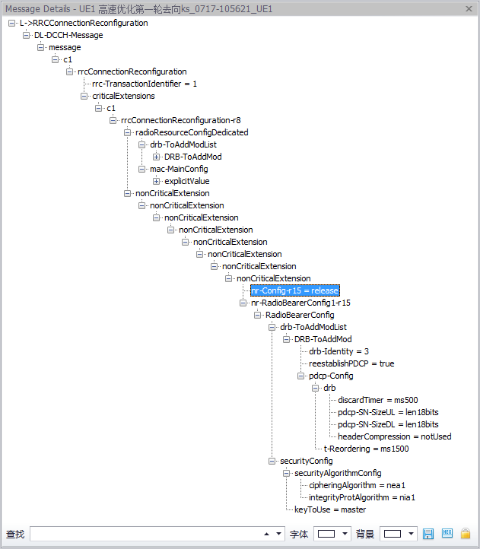
ENDC状态下NR满足A2门限触发删腿-删腿CFG
LTE侧收到辅小区删除的CFG消息
右边是LTE下发的RRCRECFG消息，指示删除辅小区。
nr-Config-r15 = release。

Slide 17
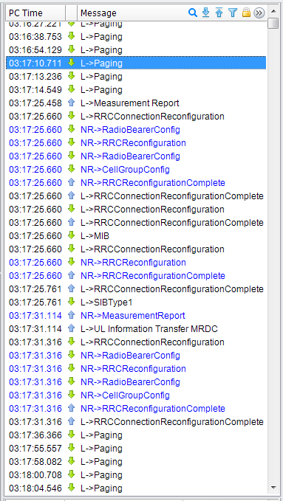
ENDC状态下带SN的MN切换
LTE系统内A3-MR[带有NR信息]
LTE侧收到带SN信息的MN切换CFG
LTE侧系统内的A3同频测量
LTE侧收到NR侧测量控制
[A2删腿/A3辅节点变更]

Slide 18
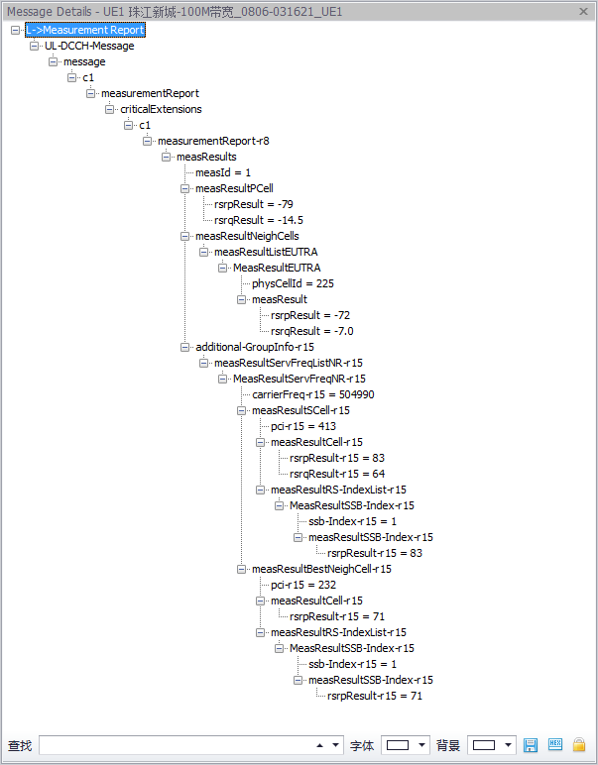
ENDC状态下带SN的MN切换-MR消息
LTE系统内A3-MR[带有NR信息]
左边是LTE的A3事件，手机上报的MR信息中带有NR的小区信息。
手机测量到新的LTE小区PCI=225，RSRP=-72。
触发该过程，需要在LTE侧开启带SN切换的功能，同时需要打开同频A3的事件中最强邻区上报功能开关，以及调整

Slide 19
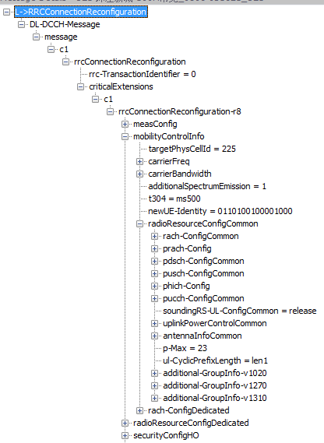
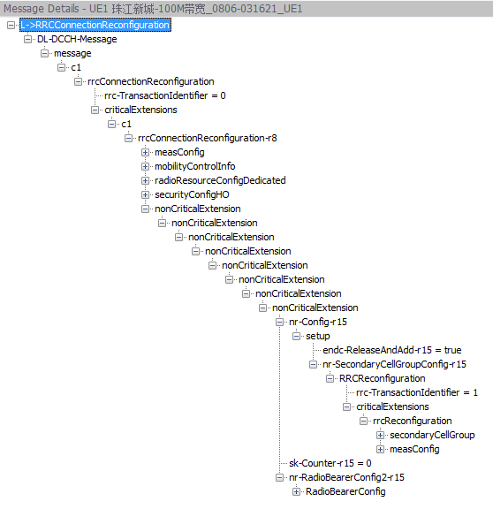
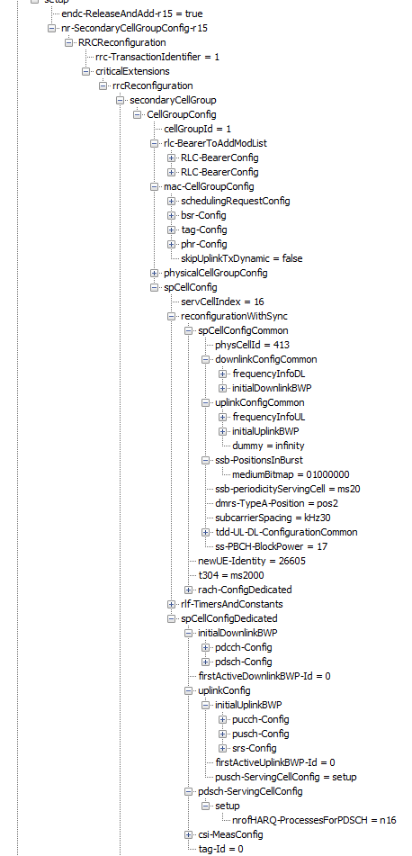
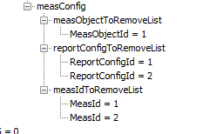
ENDC状态下带SN的MN切换-MN切换的CFG
LTE侧收到带SN信息的MN切换CFG

Slide 20
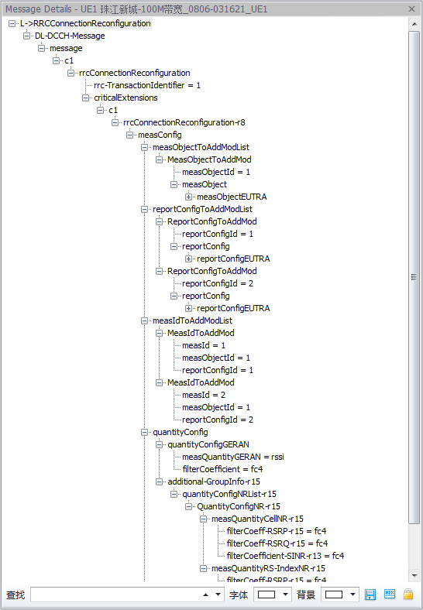
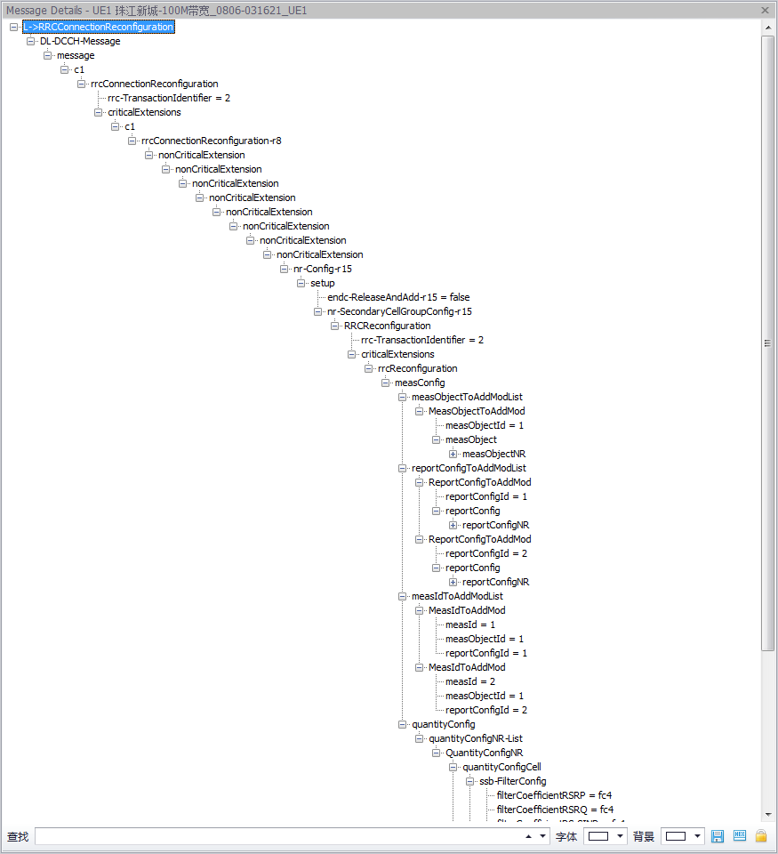
ENDC状态下带SN的MN切换-新的测量控制
LTE侧系统内的A3同频测量
LTE侧收到NR侧测量控制
[A2删腿/A3辅节点变更]

Slide 21
ENDC状态下SN变更
LTE侧透传NR的sn变更A3-MR信息
LTE侧收到sn变更的CFG消息
随后透传给NR的modern

Slide 22
